Slide 1


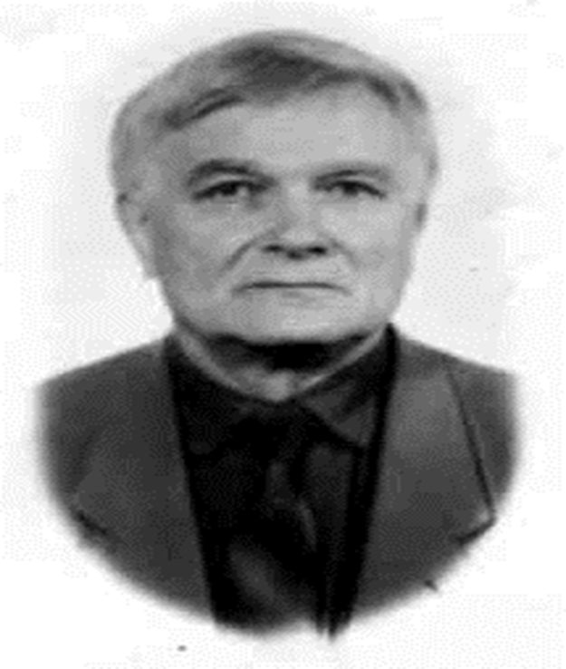
МИНИСТЕРСТВО ПРОСВЕЩЕНИЯ
РОССИЙСКОЙ ФЕДЕРАЦИИ
ФГБОУ ВО
«ЛГПУ имени П.П. Семенова-Тян-Шанского»
Институт психологии и образования
Диплом
ЗА I МЕСТО
вручается
Никитиной Виктории Владиславовне
за научную статью
участникуIII Международного научного форума
«Гносеологические основы образования»,
посвящённого 75-летию ЛГПУ имени.
П.П. Семенова-Тян-Шанского и памяти
профессора С.П. Баранова
Научный руководитель:к.п.н., доцент Барашкина С.Б.
10-12 октября 2024г.
Ректор Н.В. Федина

